Slide 1
ブラックジャック 仕様書ver1.0.0
（α版）
総合学園ヒューマンアカデミー静岡校
ゲームカレッジ 1年 プログラム専攻 關屋海里

Slide 2
目次
3P：記入履歴
4P：概要
5P：ウィンドウ仕様
6P：操作方法
7P：全体の流れ仕様
8P～：画面仕様
カードの動き仕様
ブラックジャックの中身仕様
ポーカー仕様
・7並べ仕様

Slide 3
概要
このゲームはトランプゲームのブラックジャック、ポーカー、7並べを遊べるゲームである。
対象人数は1人。
対象ハードはPC(Windows)のみ

Slide 4
ウィンドウ仕様
ウィンドウサイズは

Slide 5
操作方法
キーボード入力で操作する。
ゲームの種類ごとに別途示す。
（参照 ブラックジャック：
ポーカー ：
7並べ ：）

Slide 6
・初速度から徐々に減速していく。
・距離にかかわらず移動にかかる時間は一定。(詳細は製作中に調整)
(スタートから目的地の距離)*(速度減衰の係数)*(前回のフレームからの時間)
・速度減衰の係数は
1 - (移動開始からの時間(秒))^2 * (減衰量調整用定数)
で求める。
・裏向きから移動して表を向ける時には移動先に着いたら少し遅延を入れてから表に向ける。

Slide 7




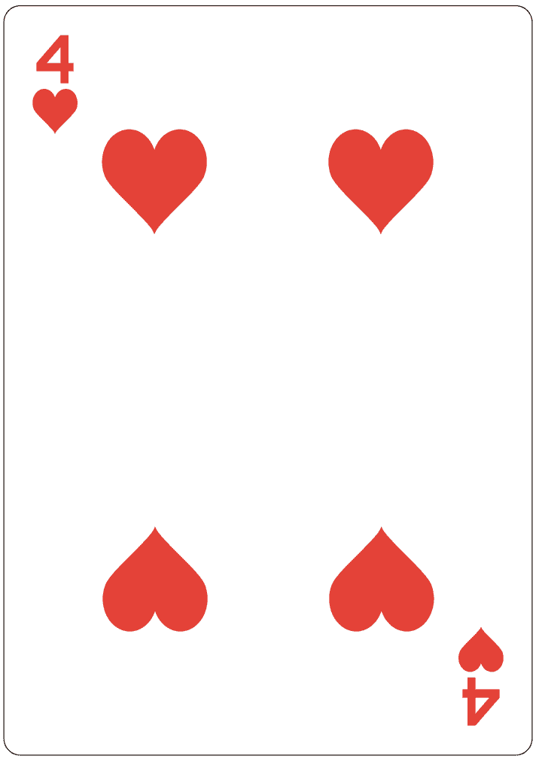
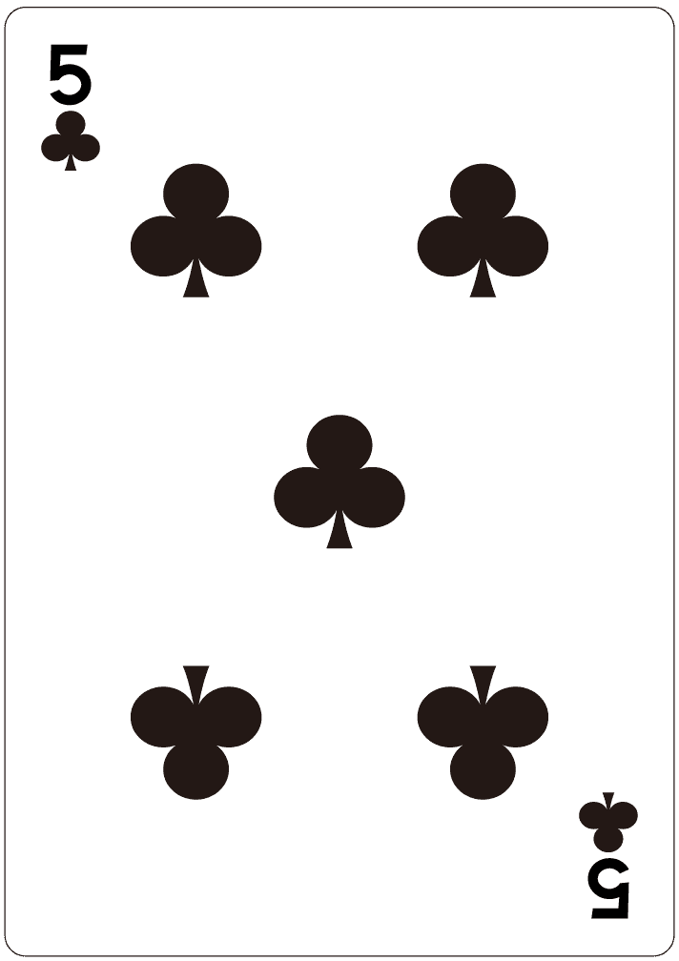

ヒット
1000

